Slide 1


Participante: Luis Ramón Reyes Volquez
Técnico: Ciberseguridad
Módulo: Análisis Forense
Facilitador: Kevin Feliz Henríquez
Centro: Cyberclass - INFOTEP
Práctica: Encontrar metadatos de imágenes y documentos con Exiftool.
Descripción: Practica de como utilizar el programa Exiftool para la obtención de metadatos.
Link de GitHub: https://github.com/elchecho3000-blip/Ciberseguridad-bootcamp/tree/main/An%C3%A1lisis%20Forense

Slide 2
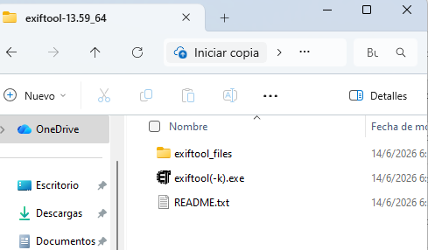
Este es el programa Exiftool el cual puede utilizarse vía descarga o vía web, en esta ocasión lo utilizaremos modo de descarga

Slide 3
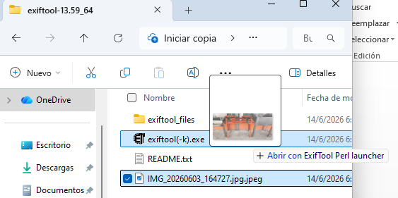
Solo tenemos que arrastrar el documento a la aplicación para el escaneo

Slide 4
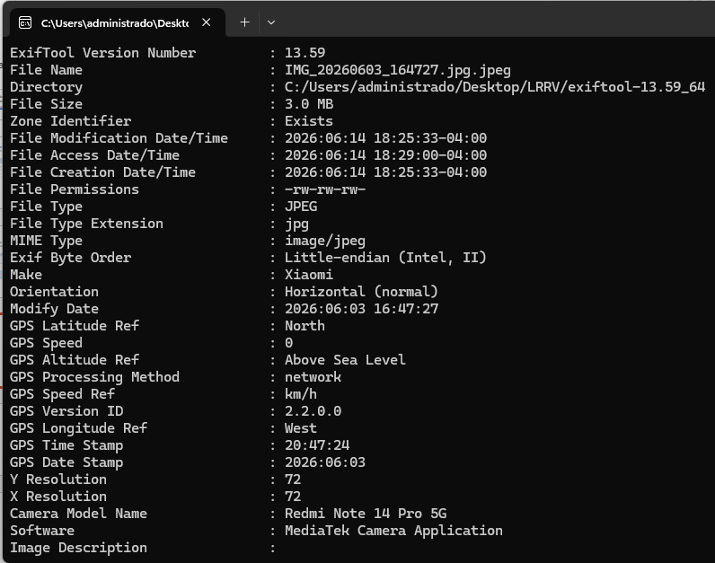
Y listo, obtendremos los metadatos del primer archivo

Slide 5
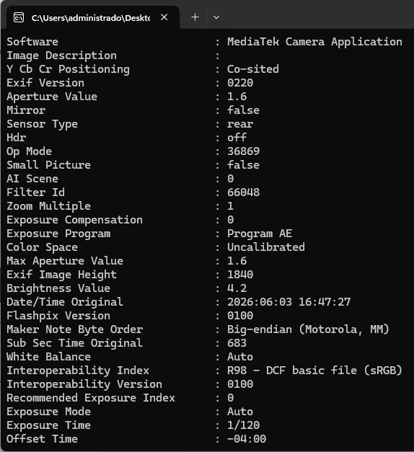
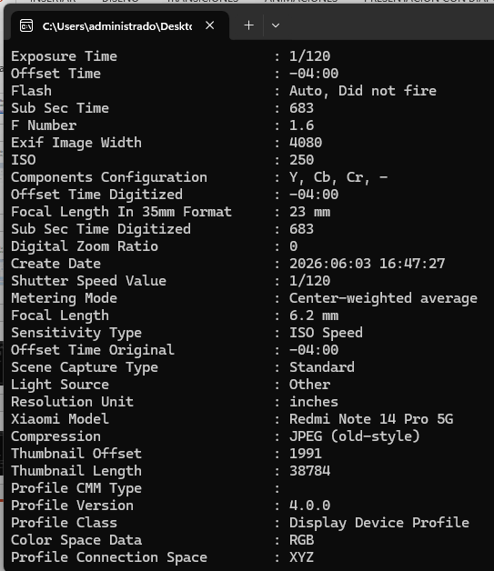

Slide 6
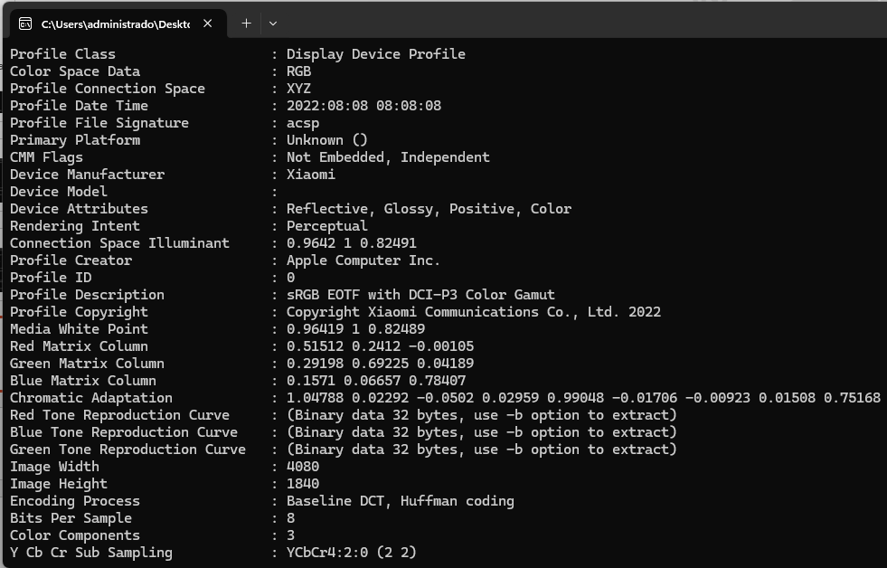

Slide 7
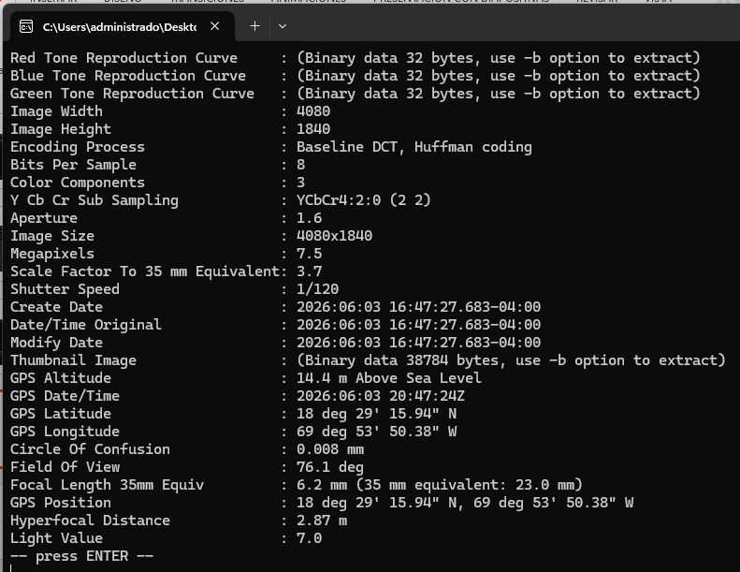

Slide 8
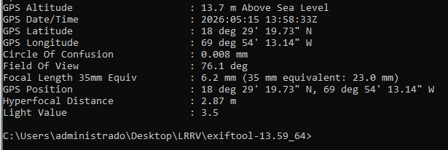
Otra opción de usarse es vía el CMD, analizaremos el segundo archivo

Slide 9
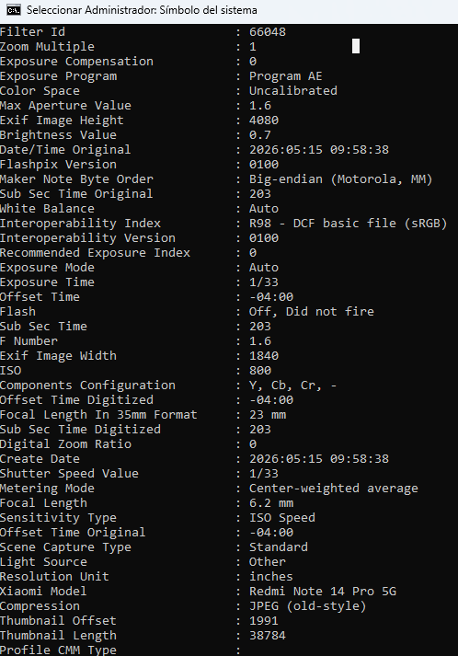
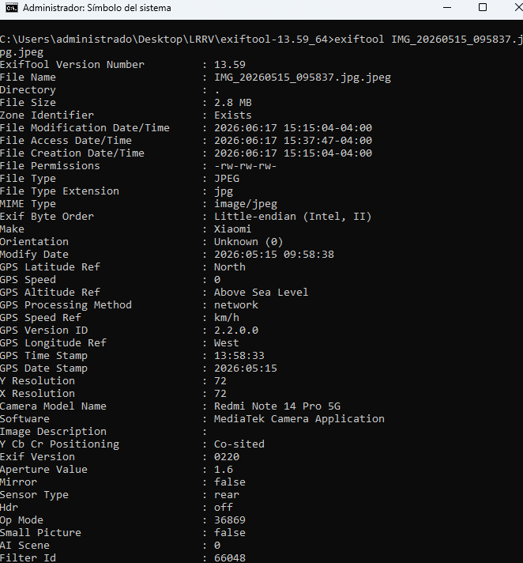

Slide 10
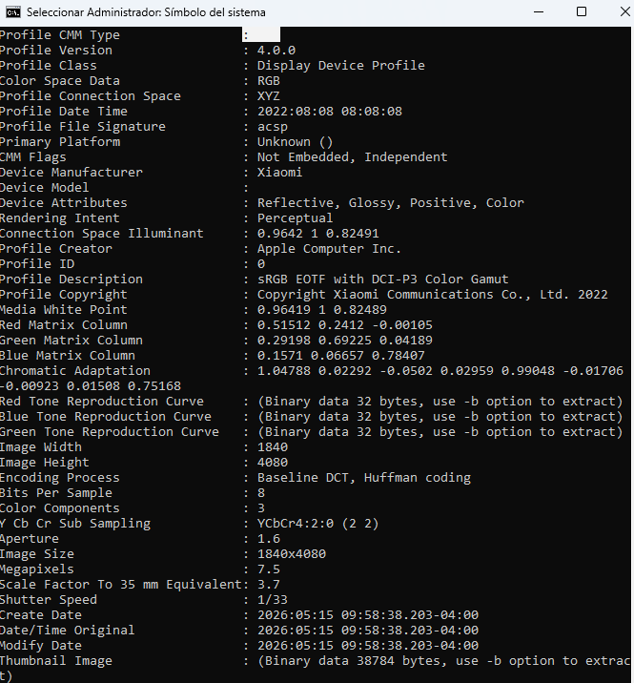

Slide 11
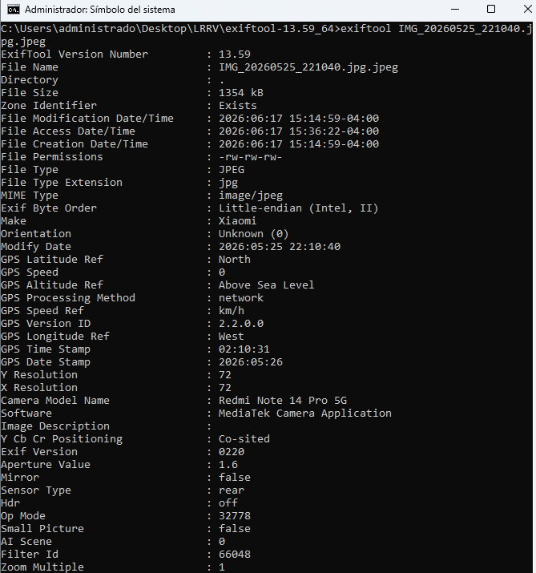
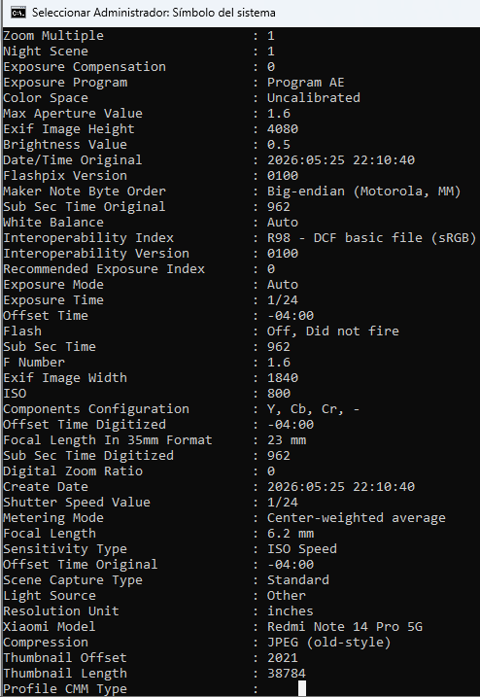
Tercer archivo de imagen

Slide 12
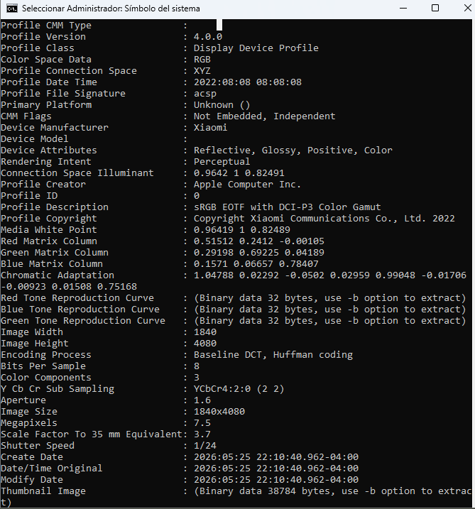
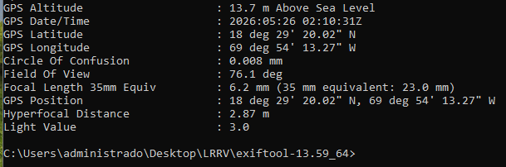

Slide 13
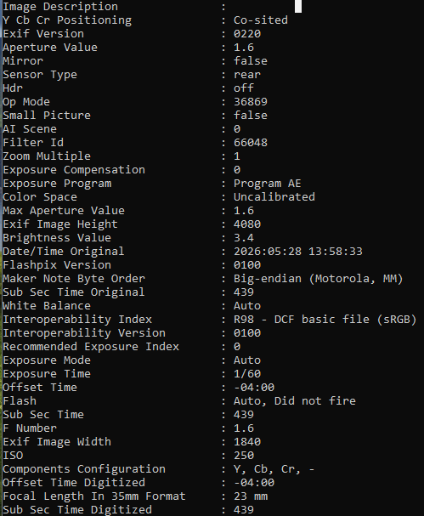
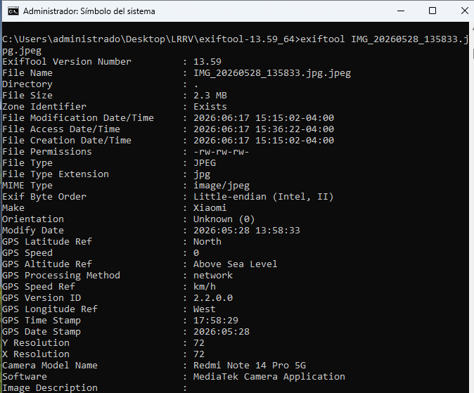
Cuarto archivo de imagen

Slide 14
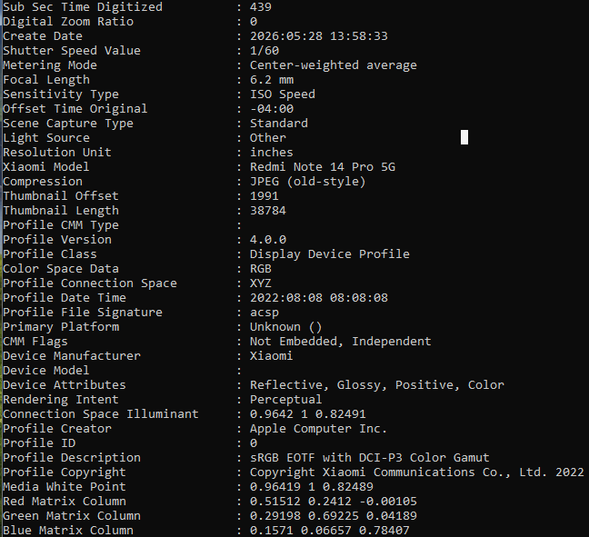
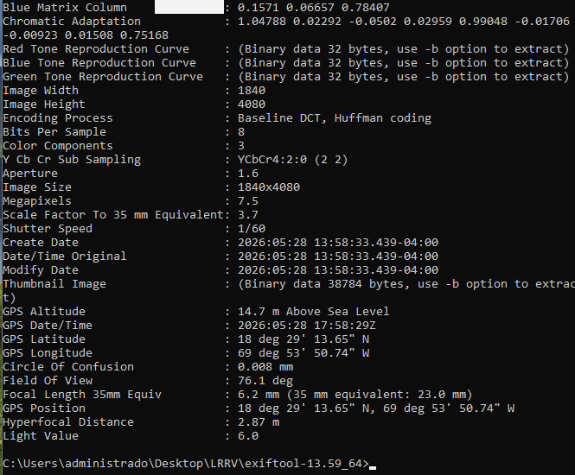

Slide 15
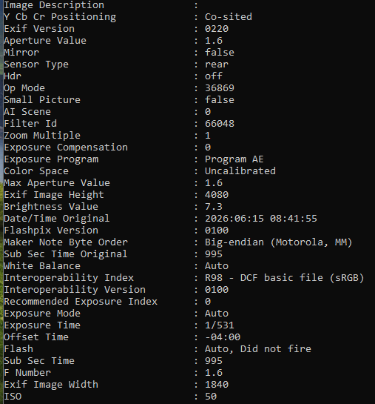
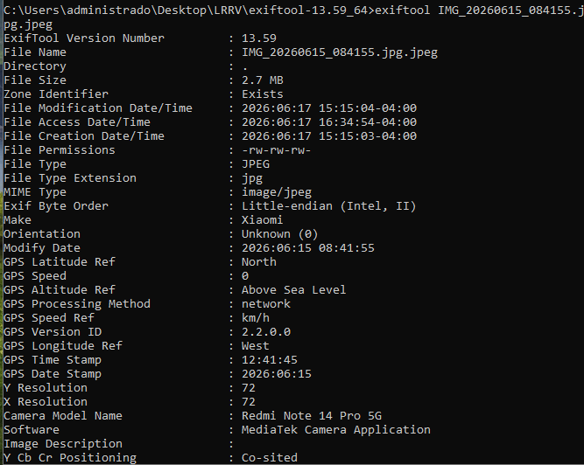
Quinto archivo de imagen

Slide 16
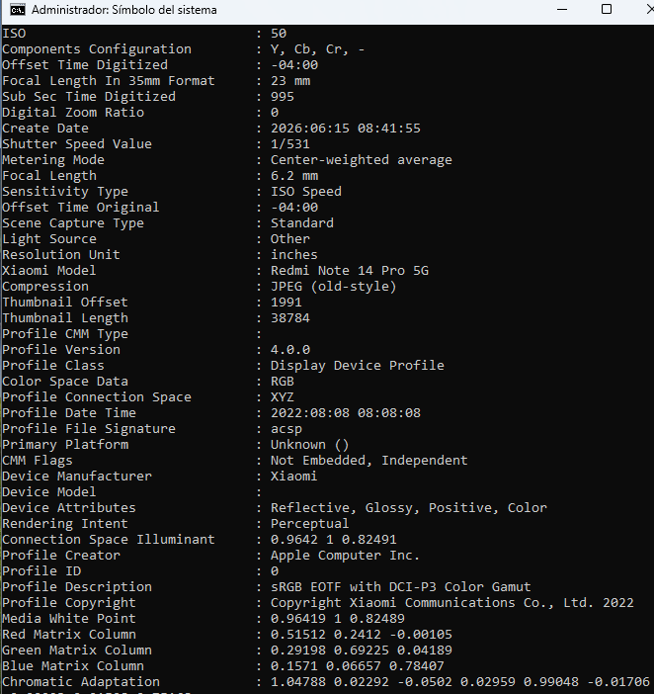
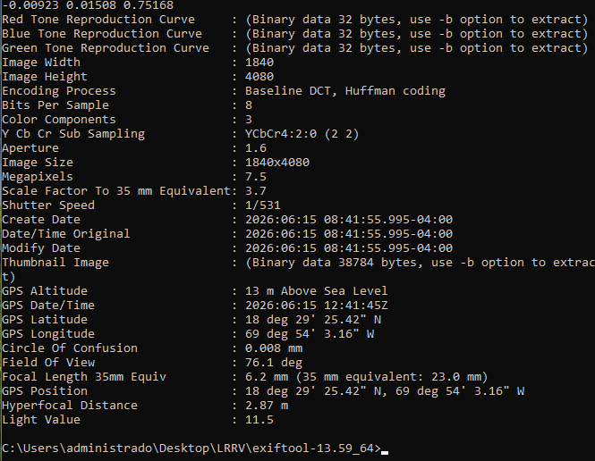

Slide 17
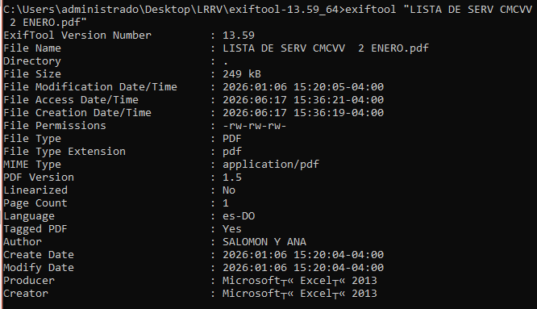
Primer PDF analizado

Slide 18
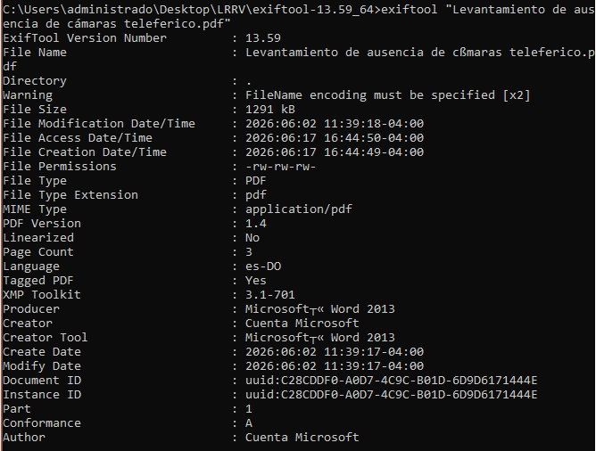
Segundo PDF analizado

Slide 19
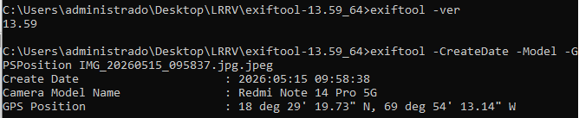
Este es un comando para saber si está instalado y la versión del Exiftool, y también realice una búsqueda personalizada de los parámetros requeridos para cierta búsqueda.

Slide 20
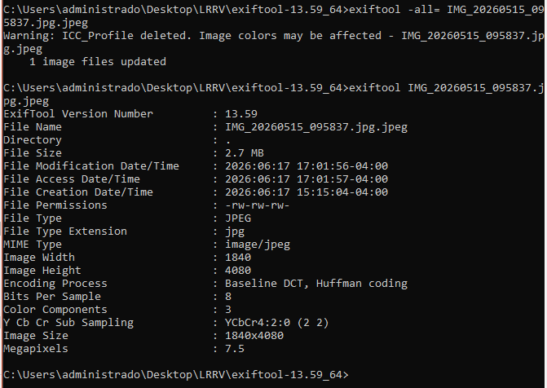
Aquí aplicamos el borrado de metadatos de la segunda imagen y se puede observar que la mayoría de ellos ya no están, además de que tampoco los mas críticos aparecen

Slide 21
Estos son los metadatos principales que se obtienen con Exiftool
Geolocalización
Latitud GPS
Longitud GPS
Altitud GPS
Rumbo de la imagen GPS (Dirección a la que apuntaba la cámara)
Sello de tiempo GPS (Hora UTC sincronizada por satélite)
Fechas y Tiempos
Fecha y hora de creación del contenido
Fecha y hora de modificación del archivo
Fecha y hora de digitalización
Fecha y hora de acceso al archivo
Zona horaria del dispositivo

Slide 22
Configuración Técnica de Captura
Tiempo de exposición (Velocidad de obturación)
Apertura del diafragma (Número F)
Sensibilidad ISO
Distancia focal
Uso de flash (Activado/Desactivado)
Modo de medición de luz
Balance de blancos
Propiedades y Estructura del Archivo
Tipo de archivo real
Tipo MIME
Tamaño del archivo
Ancho de la imagen
Alto de la imagen
Resolución horizontal y vertical
Compresión de datos
Hash del archivo (identificadores únicos incorporados)

Slide 23
Información de Vídeo
Códec de vídeo
Códec de audio
Bitrate
Frames por segundo (FPS)
Duración
Resolución
Rotación
GPS por fotograma
Fecha de grabación
Identificación de Dispositivos y Hardware
Marca de la cámara/móvil
Modelo del dispositivo
Número de serie del cuerpo de la cámara
Número de serie de la lente
Versión del firmware del dispositivo

Slide 24
Información de Derechos y Autoría
Autor
Copyright
Propietario
Organización
Información de contacto
Licencia de uso
Créditos IPTC
Información de Integridad y Forense
Hash MD5
Hash SHA-1
Hash SHA-256
Estructura de segmentos JPEG
Tablas EXIF dañadas o alteradas
Inconsistencias entre EXIF, XMP e IPTC
Evidencias de edición o recompresión
Firmas de software de manipulación

Slide 25
Con esta practica aprendí:
A utilizar la herramienta “Exiftool” para la obtención de los metadatos de una imagen o documento.
Ojo: si la imagen fue descargada de una red social lo mas probable es que no contenga la mayoría de los metadatos, como por ejemplo la imagen a continuación:

Slide 26
